Slide 1
软件需求分析与设计
周翰逊
26054036@qq.com

Slide 2
课程内容
股票相关软件需求分析与设计
  VC
  python
VC++程序设计

Slide 3

VC课程内容
本课程以操作系统的程序员接口为主线，介绍了VC程序的编制方法和原理。主要内容分为三篇：VC控制台程序设计与面向对象理论（主要编写字符方式下的程序）；VC的两种编程模式API编程和MFC编程（编写具有图形用户界面的应用程序）；

Slide 4
股票软件
股票可视化软件（VC，四个问题任选其一；每个问题可以有两组学生）
  股票K线图和技术指标（5人）
  股票板块分析（5人）
  股票基本面分析（8人）
  股票新闻（2人）
  集成以上四个模块

Slide 5
基于深度学习的股票分析
基于深度学习的股票分析软件（python，至少每组有学习成绩排在前面10名的）
  基于技术的股票价格预测（4人,rnn）
  基于基本面的股票价格预测（6人,rnn）
  基于新闻的股票价格预测（4人,bert或者sequence-to-sequence）
  股票数据抓取（徐和李）
如果同学对两个领域都敢兴趣，每个领域最多只能选一个题目

Slide 6

股票K线图和技术指标

Slide 7
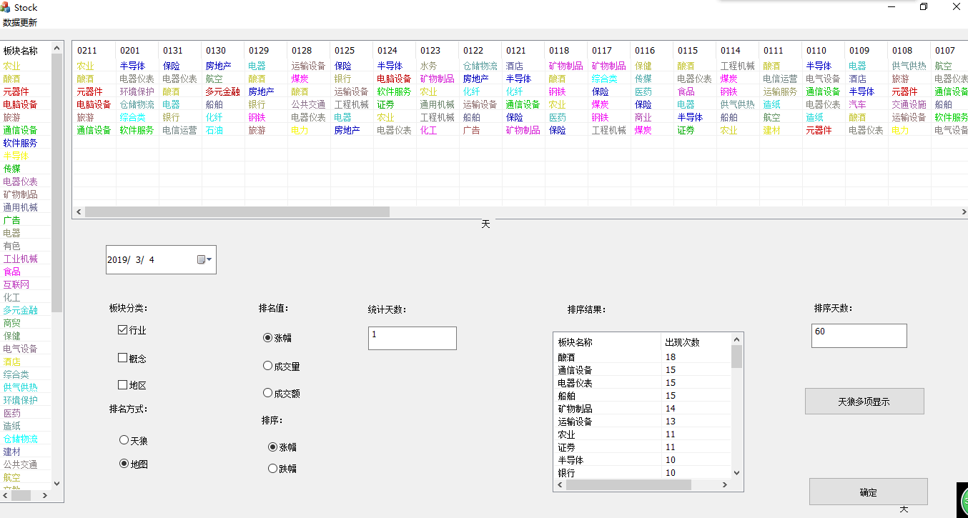
股票板块分析

Slide 8
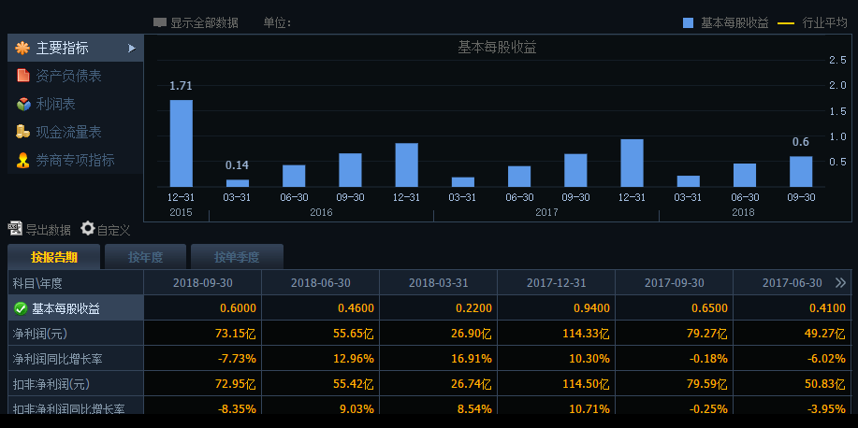
股票基本面分析

Slide 9
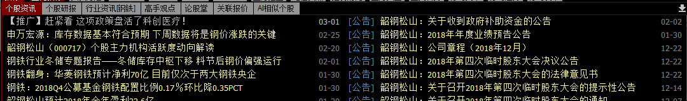
股票新闻

Slide 10
课程目标
掌握利用VC编写面向对象的控制台程序、VC双路开发具有图形用户界面的模式－－API编程和MFC编程。在整个课程的学习中，要体会Windows操作系统的两个接口（用户接口和程序员接口）的使用，熟悉VC应用程序对计算机软硬件系统的控制，掌握一些常用的程序设计方法。

Slide 11
课程目标
掌握软件需求分析
掌握软件设计
掌握根据软件需求和设计内容，进行编码的能力。

Slide 12
学习方法
上课认真听讲，下课认真复习
多编程，勤实践
联机帮助MSDN
多看参考书籍、资料、别人代码

Slide 13
教材和参考书：
1、教材：
Visual C++面向对象与可视化程序设计 （黄维通编著，清华大学出版社 ，2004）
２、参考书：
  机器学习，周志华，清华大学出版社
  深度学习，伊恩.古德费洛
  ２、参考视频：
  李宏毅，深度学习课程

Slide 14
考核方式：
大作业或者考试？（70%）
平时成绩（出勤+实验，30%）

Slide 15
概述
VC（Visual C++的简称）是一种功能强大、使用灵活的程序设计语言，尤其是在使用操作系统所提供的服务与资源方面独霸群雄，VC程序设计可以深入到计算机的方方面面，但“万丈高楼平地起”，掌握程序设计有关的一些基础理论与应用是至关重要的。本课第一部分为VC控制台程序与面向对象理论，旨在为大家顺利进入VC开发领域打下坚实的基础。

Slide 16
第0章 程序设计
本章内容主要包括程序设计的四个层次，四种程序设计方法的概念，要求了解面向对象的程序设计和基于组件的程序设计的特点，掌握结构化程序设计的特点及应用，熟练掌握程序设计四个层次的含义及每个层次的重要性。
0.1 程序设计与程序设计语言
0.2 程序设计方法的演变
0.3 面向对象语言概述

Slide 17

0.1 程序设计与程序设计语言
概述
0.1.1 程序设计
0.1.2 程序设计技术的四个层次
0.1.3 算法与程序
0.1.4 程序设计方法学基础
0.1.5 程序设计语言
0.1.6 程序设计的重要性概念

Slide 18
概述
在计算机技术发展的历史长河中，有两个人是需要我们记忆的，一个是图灵，另一个是比尔、盖茨。图灵用数学的概念形式地对计算的本质做了解释；比尔、盖茨连续几年都为全球首富，这“地球人全知道了”，是他带领Microsoft公司，从事于计算机的灵魂——软件的开发。本课的目的，就是带领大家熟悉其软件开发的旗舰产品——Visual C++，通过它开始我们的程序设计，开始对计算机系统的认识过程。

Slide 19
上次课的主要内容
股票软件分析软件
  基于GAN的股票或者恶意代码分析
  基于深度强化学习的股票分析方法
VC

Slide 20
0.1.1 程序设计
程序设计的概念：
  是采用某种编程语言，为了解决某个特定领域的问题，而使用某种设计方法编写计算机程序的活动。
  如果把小说比作程序的话，小说创作就是程序设计。只不过小说是表达人的思想，进而控制人的活动的一种代码，而计算机程序是表达机器的思想，进而控制机器活动的一种代码，当然这种代码也是和人相通的。
程序设计的特征：
  程序设计必须采用某种语言；
  对领域的依赖性；
  采用某种设计方法进行。

Slide 21
0.1.2 程序设计技术四个层次
算法设计与分析
程序设计语言
程序设计方法学
程序设计环境与工具

Slide 22
0.1.3 算法与程序
算法的概念：
  利用计算机解决问题的步骤。
  著名的计算机科学家沃思说“程序=数据结构+算法”，算法在程序设计中的作用可窥见一斑。
  如果把做菜的原料比做数据，你做出的菜比做设计的程序，那么烹饪的方法就是算法。
程序：
  用某种语言为工具编制出来的动作序列，它是人类思想的一个载体。
  计算机程序是用计算机程序设计语言所要求的规范书写出来的一系列动作，它表达了程序员要求计算机进行的操作，该操作的结果是为人类服务的某种表示形式。

Slide 23
程序的特征：
  程序的静态与动态属性；
  程序是程序语言抽象的符号表示；
  程序是对数据实施算法的过程 ；
  程序是分层嵌套的。

Slide 24

算法在程序设计中的重要性 ：
  算法具有时间上的稳定性；
  语言是用工具编制出来的动作序列，算法的理解、设计和分析都需要掌握扎实的基础理论知识。包括算法的复杂性理论，各种常用的求解方法如递归法、贪心法等；
  程序开发的后期，界面的设计不再是主要的问题，而数据结构和算法的设计却变得愈加重要。

Slide 25
0.1.4 程序设计方法学
上个世纪60年代后期，许多软件项目的开发周期与开发成本超出预算，而生产出来的软件产品却可靠性差、可重用性差、可维护性差，这反映了整个软件行业的生产效率低下，这就是人们常说的软件危机。
程序设计方法学
  是指在程序设计过程中应遵循的一些原理和方法。
  程序设计中最关心的是程序的效率和程序的可靠性。
程序的可靠性包括两个方面：
  程序的正确性。指程序的实现是否满足了需求，程序的正确性的证明在程序设计方法学课程中来研究；
  程序的健壮性，指程序异常情况下工作的能力。

Slide 26

程序设计方法学主要研究:
  抽象数据类型理论、程序的控制结构
  程序的正确性证明、程序变换技术
  结构化程序设计(如C语言)与面向对象的程序设计(C++)范型等。
程序设计方法是独立于具体程序设计语言的技术
  程序设计方法与程序设计语言是相辅相成的。
  采用某种程序设计方法编写程序需要相应程序设计语言作为工具
  程序设计语言的设计是为了支持某种程序设计方法。

Slide 27
0.1.5 程序设计语言
程序设计语言:是一种适合于计算机和人们阅读方式的描述计算的符号系统 。
注：“高级语言程序设计”强调的是利用某种高级语言进行程序设计的过程，而“高级程序设计语言”强调的是对高级程序设计语言的理解和应用 。
与程序设计语言有关系的三类人员
  程序设计语言的开发者
  程序设计语言的实现者
  程序设计语言的使用者。

Slide 28
0.1.6* 程序设计的重要性概念
程序设计的重要性，可从以下几个方面来理解：
  程序设计是计算机类学生毕业走向工作岗位的一项基本技能。
  程序设计是非计算机学生跨入计算机领域的一个实践之路。
  程序设计的四个层次决定了程序设计是一项全面技能的培养。

Slide 29
0.2 程序设计方法的演变概念
概述
1.2.1 结构化程序设计概念
1.2.2 面向对象程序设计
1.2.3 基于组件的程序设计
1.2.4* 面向Agent程序设计

Slide 30
概述
20世纪60年代以后，计算机硬件技术的迅速发展，导致其速度与存储容量不断提高，成本急剧下降。加之程序规模越来越大，许多程序的开发不再是仅靠个人的技艺，而需要团队的共同努力才可能完成。而旧的程序设计方法很少考虑团队各成员之间交流协作的需要，因此，为了实现程序的可靠性、可重用性和可理解性等因素，诞生了很多程序设计方法。本节阐述程序设计发展史的四种程序设计方法。

Slide 31
0.2.1 结构化程序设计
20世纪60年代诞生、七八十年代广泛使用的程序设计方法，语言工具有：PASCAL、C 等。
设计思路：自顶向下，逐步求精；程序结构按功能划分为若干个基本模块，这些模块形成一个树型结构；各模块间的关系尽可能简单，在功能上相对独立；每一模块内部均是由顺序、选择、循环三种基本结构组成；其模块化实现的具体方法是使用子程序。

Slide 32
优点：
有效地将一个较复杂的程序系统设计任务分解成许多易于控制和处理的子任务，便于开发和维护。

Slide 33
存在问题：
①是一种面向过程的程序设计方法，而“过程”和“操作”又是不稳定和多变的。
②程序代码可重用性差。
③维护程序的一致性困难。数据和过程相互独立。因此，程序员必须时刻注意需要处理的数据格式。

Slide 34
0.2.2面向对象程序设计方法
(OOP,Object-Oriented Programming)
① 面向对象程序设计是一种以对象为基础，以事件或消息来驱动对象执行处理的程序设计技术。
②将数据及对数据的操作放在一起，作为相互依存、不可分割的整体来考虑，它采用数据抽象和信息隐藏技术，将对象和对对象的操作抽象成一种新的数据类型─类。

Slide 35
③这种方法集抽象性、封装性、继承性和多态性于一体，易于实现模块化、可重用、易维护、易扩充等功能。
优点：
  程序模块间的关系更为简单，程序模块的独立性、数据的安全性就有了良好的保障。
  通过继承与多态性，可以大大提高程序的可重用性，使得软件的开发和维护都更为方便。

Slide 36
结构化程序设计的方法是把程序看作是工作在数据上的一系列过程或函数的集合。
程序的定律是：
程序=（算法）+（数据结构）
面向对象方法把程序看作是互相协作而又彼此独立的对象的集合。对象间通过发送消息而相互作用。
程序的定律是：
对象=（算法+数据结构）
程序=（对象+对象+……）

Slide 37
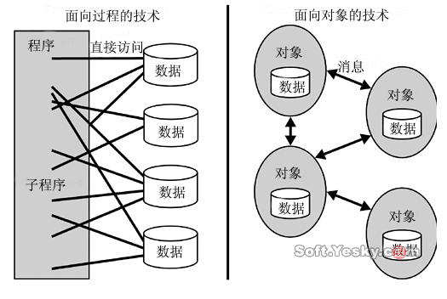

Slide 38
实例：栈是一种由若干个按线性次序排列的元素所构成的复合数据，对栈能实施两种操作：进栈（增加一个元素）和退栈（删除一个元素），并且这两个操作必须在栈的同一端（栈顶）进行。后进先出（LIFO）是栈的一个重要性质。

Slide 39
1) 结构化方案
#include <iostream.h>
#define STACK_SIZE 100
struct Stack //栈的结构体
{ int top;
int buffer[STACK_SIZE];
};
void init(Stack &s) //对栈初始化的函数
{ s.top = -1;
}

Slide 40
bool push(Stack &s, int i) //进栈操作
{
if (s.top == STACK_SIZE-1)
{
printf( “Stack is overflow.\n”);
return false;
}
else
{
s.top++;
s.buffer[s.top] = i;
return true;
}
}

Slide 41
bool pop(Stack &s, int &i) //出栈操作
{
if (s.top == -1)
{ printf(“Stack is empty.\n”);
return false;
}
else
{
i = s.buffer[s.top];
s.top--;
return true;
}
}

Slide 42
对栈的使用可由两种方式：
2.也可以直接在栈的数据表示上直接进行
st.top = -1;
st.top++;
st.buffer[st.top] = 12;
x = st.buffer[st.top];
st.top--;
1.可以通过提供的函数来 实现
Stack st;
int x;
init(st);
push(st,12);
pop(st,x);

Slide 43
2) 面向对象方案
#include <iostream.h>
#define STACK_SIZE 100
class Stack //定义stack类，将数据和操作放在一起
{ private:
int top;
int buffer[STACK_SIZE];
public:
Stack() { top = -1; } //构造函数，对栈进行初始化
bool push(int i); //进栈函数
{ if (top == STACK_SIZE-1)
{ printf( “Stack is overflow.\n”);
return false;
}
else
{ top++;
buffer[top] = i;
return true;
}
}

Slide 44
bool pop(int &i);
{ if (top == -1)
{ printf( “Stack is empty.\n”);
return false;
}
else
{ i = buffer[top];
top--;
return true;
}
}
};
Stack st;
int x;
st.push(12);
st.pop(x);
st.top = -1; //error
st.top++; //error
st.buffer[st.top] = 12; //error

Slide 45
0.2.3 基于组件的程序设计
基于组件的程序设计可以说是面向对象程序设计的延伸，两者并不矛盾，可以说基于组件程序设计也采用了面向对象的技术，只不过在面向对象程序设计中，我们往往强调的是在同一个程序语言的开发环境下进行设计。面向对象程序设计的基石是类与对象，这些类可以在一个开发环境下重用，例如VC中的MFC类库就只能在VC的环境下使用，C++ Builder的VCL库也主要在Borland的产品中进行重用；而在基于组件的程序设计中，程序设计的基石是组件，它是粒度更大的对象，其作用主要在于跨平台与开发语言中使用。当前的组件技术主要有CORBA与COM。

Slide 46
组件：是指系统中明确辨识的构成部分，是可以被复用的软件实体。它由组件规约和组件实现两部分组成，其中组件规约主要由组件模型来进行描述。
组件模型:是指对组件本质特征的抽象描述，当前组件的设计采用的模型主要有CORBA和COM，这些组件模型将组件的接口与实现进行了有效地分离，提高了组件交互能力，从而增加了复用的机会，并适应了目前网络环境下大型分布式系统的需要。
采用组件来设计程序的好处：（1）跨平台、跨语言的支持。（2）位置透明性。（3）可伸缩性。（4）可复用性。

Slide 47
基于组件的程序设计中还有一个很重要的概念——架构。
架构是整个或部分系统的可重用设计,表现为一组抽象组件及组件实例间交互的方法；另一种定义为，架构是可被应用开发者定制的应用骨架。前者是从应用方面而后者是从目的方面给出的定义。
架构的最大好处就是复用，面向对象系统最大复用方式就是程序架构的复用。
架构提供了可复用的抽象算法及高层设计，并能将大的系统分解成更小，而且能够描述组件间的内部接口，这些标准接口使得在已有的组件基础上通过组装建立各种各样的系统成为可能。

Slide 48
*0.2.4 面向Agent程序设计
在面向代理的时代，程序是由多个具有独立功能的Agent组成，程序设计的关键是设计每一个具有智能行为的Agent实体。
Agent是一个被密封了的计算机系统，我们可以从以下四个方面加以理解：（1）一个Agent是一个完整的计算机实体，它内部包含了实现其目标所必需的各种子系统和子系统间相互作用的接口；(2）它能够感知自己当前所处的环境和环境状态的变化，并能够对环境的变化智能地做出自己的行动；(3)每个Agent都有自己特定的能够实现的目标；（4）每个Agent是一个自治体，它既能控制其内部的状态又能控制自己的行为。

Slide 49

面向Agent的程序设计的四个步骤：
（1）分解大系统。
（2）提取Agent。
（3）建立模型与软件实现。
（4）组装。

Slide 50

习题
一、简答题：
1．程序设计技术包含哪四个层次？在今后的VC程序设计的学习过程中，您准备在哪个层次上接收该层次的训练？
2．以一种结构化程序设计语言为例，谈谈SP(结构化程序设计)的特点。
3．VC是一种集结构化和面向对象程序设计为一体的语言，在后面的章节学习中注意体会其特点，并将你的感受描写出来。

Slide 51
二、编程题：
1．歌德巴赫猜想（1+1=2指出：任何一个充分大的偶数都可以表示为两个素数之和。例如：
6=3+3，12=5+7…100=41+59，请将100到1000之间的所有偶数用两个素数之和表示。判断一个整数是素数用函数来完成。编写成一个单文件的应用程序，完后上机调试。
2．求一个整数的各位数字的乘积。如整数1234的各位数字的乘积为1*2*3*4=24。

Slide 52
0.3面向对象的基本概念
对象（Object）
一般意义上的对象：
  是现实世界中一个实际存在的事物。
  可以是有形的（比如一辆汽车），也可以是无形的（比如一项计划）。
  是构成世界的一个独立单位，具有：
    静态特征：可以用某种数据来描述
    动态特征：对象所表现的行为或具有的功能

Slide 53
面向对象方法中的对象：
  是系统中用来描述客观事物的一个实体，它是用来构成系统的一个基本单位。对象由一组属性和一组行为构成。
  属性：用来描述对象静态特征的数据项。
  行为：用来描述对象动态特征的操作序列。

Slide 54
例如:有一个人名叫小明，性别男，身高1.80m，体重68kg，可以修电器，可以教计算机课，下面来描述这个对象
对象名:小明
对象的状态：
性别：男
身高：1.80m
体重：68kg

Slide 55
对象的功能（可做的操作）：
回答身高
回答体重 均属于自身所承受的操作
回答性别
修理电器 属于施加与其他对象的操作
教计算机课

Slide 56
类（class）
类是具有相同属性和行为的一组对象的集合，它为属于它的全部对象提供了统一的抽象描述，其内部包括属性和行为两个主要部分。类是对象集合的再抽象。
类与实例的关系：
组成类的对象均为此类的实例（Instance）
类是多个实例的综合抽象，实例是类的个体实物。

Slide 57
人类的定义：
class HUMANKIND{
char *name;
double weight;
public:
void eat( );
void wear( );
void sleep( );
void travel( );
};
人类的实例：HUMANKIND XiaoMing ;
特征、属性、数据成员
行为、操作、函数成员

Slide 58
消息和事件
消息（Message）是描述事件发生的信息，它是对象之间发出的行为请求。
多个消息构成一个事件。

Slide 59
消息具有三个性质：
(1)同一对象可接收不同形式的多个消息，产生不同的响应；
(2)相同形式的消息可以送给不同的对象，所作出的响应可以是截然不同的；
(3)消息的发送可以不考虑具体的接收者，对象可以响应消息，也可以对消息不予理会，对消息的响应并不是必须的。

Slide 60
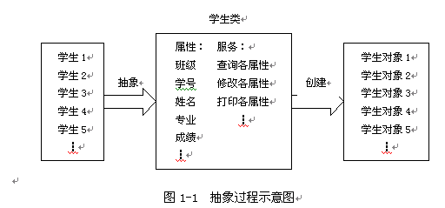
0.4面向对象技术的基本特征
抽象性
  抽象就是忽略事物中与当前目标无关的非本质特征，更充分地注意与当前目标有关的本质特征。

Slide 61
封装性
封装就是把对象的属性和行为结合成一个独立的单位，并尽可能隐蔽对象的内部细节。
其有两个含义：一是封装性，另一个是“信息隐蔽”。
    一是把对象的全部属性和行为结合在一起，形成一个不可分割的独立单位。
    尽可能隐蔽对象的内部细节，对外形成一道屏障，与外部的联系只能通过外部接口实现。

Slide 62
继承性
继承是一种联结类与类的层次模型。继承性是指特殊类的对象拥有其一般类的属性和行为的特性。
继承意味着“自动地拥有”
车
父类/基类
继承
洒水车
子类/派生类

Slide 63
继承的分类：
1.按继承源划分：
单继承 ：每个派生类只直接继承了一个基类的特征
多继承：指多个基类派生出一个派生类的继承关系，多继承的派生类直接继承了不止一个基类的特征。
A
A
B
B
C

Slide 64
2.按继承内容划分：
  取代继承：派生类对象完整地继承了基类的所有“属性”和“操作”，且没有修改或增加新的“属性”和“操作”。
  包含继承：派生类对象完整地继承了所有基类的所有“属性”和“操作”，并增加了新的“属性”和“操作”。
  受限继承：派生类对象部分地继承了基类的“属性”和“操作”，并且没有增加新的“属性”和“操作”。
  特化继承：派生类对象继承了基类的“属性”和“操作”，并对原有“属性”和“操作”进行了修改。

Slide 65
多态性
  多态性是指类中同一函数名对应多个具有相似功能的不同函数，可以使用相同的调用方式来调用这些具有不同功能的同名函数的特性。
C++支持两种多态性：编译时的多态性和运行时的多态性。
重载 虚函数

Slide 66
0.4简单的C++程序
C++程序由一个或多个源代码文件构成。C++的源代码文件分为两类：头文件和源程序文件。
C++源程序包括编译预处理、程序主体和注释几部分。
一般将变量（对象）、类型及类的定义、函数的声明等放在头文件（扩展名为.h）；而将使用这些变量或函数的程序放在另一个文件中，成为C++源程序（扩展名.cpp）。

Slide 67
例2-1 示例C++程序的基本组成。
/*example21.cpp*/
#include <iostream.h> //编译预处理
void main() //主函数
{
char name[20]; //定义字符数组
cout<<"please input your name:";
cin>>name; cout<<“Hello,”<<name<<“!”<<endl;
}

Slide 68
标准输入输出一般不再使用C语言的printf,scanf,而是使用两个标准I/O流。它们是：
cout<<E1<<E2<<…<<Em;
其中， “<<”是预定义的插入运算符，E1、E2、…、Em均为表达式。功能是计算各表达式的值，并将结果输出到屏幕当前光标位置处。
cin>>V1>>V2>>…>>Vn;
其中， “>>”是预定义的提取运算符，V1、V2、…、Vn都是变量。功能是暂停执行程序，等待用户从键盘输入数据，各数据间用空格或Tab键分隔，输入数据类型要与接受变量类型一致，输完后，按Enter回车键结束。

Slide 69
注意：
C++换行符可用endl,也支持C语言中的‘\n’换行符
C++语言中，标识符大小写敏感。( Sun , sun )
关键字是特殊的标识符，不能用作变量、常量等的名称

Slide 70
注释是程序员为程序语句所做的说明，是提高程序可读性的一种手段。注释一般分为两种：序言性注释和注解性注释。
C++提供两种注释形式：
（1）一种用“ // ”开头，直至行末，用于单行注释。
（2）另一种用“ /* ”和“ */ ”括起任意文字（注意：注释不能嵌套），用于多行注释。

Slide 71
数据类型
C++是一门强类型语言，数据类型非常丰富。
C＋＋数据类型中有基本数据类型和非基本数据类型两种。基本数据类型是C＋＋内部预先定义的数据类型。非基本数据类型包括指针、数组和结构以及类类型等，非基本数据类型也称为用户定义数据类型。

Slide 72
0.4.1基本数据类型
整 型 int
单字符型char
字符型
宽字符型w_char
基本数据类型
单精度型float
实 型
双精度型double
逻辑型bool
数据类型
数 组type[ ]
指 针type*
空类型void
结 构struct
非基本数据类型
联 合union
枚 举enum
类class

Slide 73
除上述基本数据类型外，还有一些数据类型修饰符，以便更准确的适应各种情况的需要。修饰符有long(长整型)、short(短整型)、signed(有符号)、unsigned(无符号)。
这里列出的是在VC＋＋6.0编译环境中的情况，目前大多数编译环境也如此，值得注意的是：
int和long型所占的字节数是一样的。
long只能修饰int和double.
unsigned和signed只能修饰char和int.一般的，默认的char和int为signed。实型数float和double总有符号的，不能用unsigned修饰。

Slide 74
0.4.2.常量
常量定义格式为：
例如：const float pi=3.1415926;//正确
const float Pi;
Pi= 3.1415926; //错误
注意：定义常量的主要目的是防止在程序中对该值的改变。常量值在程序运行过程中不允许改变，所以常量在定义时必须初始化。
const <数据类型> <常量>=<表达式>;

Slide 75
关于#define
在C中,另一种定义常量的方法是用编译预定义指令(#define)eg: #define Pi 3.1415926
当程序被编译时,它要先被编译预处理.当预处理遇上#define时,就用数值代替程序中出现的Pi.
尽管它有常量的性质,但经过预处理后,Pi不属于C++中的名字了,随后的编译也就无法发现由它引起的数据类型误用的错误.
在C++中,常量定义都用const,不用#define

Slide 76
0.4.3.变量
在程序运行过程中，值可以被改变的量称为变量。在C++中，任何一个变量在被使用之前必须被定义。
定义格式为： <变量名表>中的各变量间用逗号隔开。
程序运行时，系统会给每一个声明的变量分配内存空间，存放对应类型的数据，变量名即相应内存单元的命名。
声明变量的同时，可以赋以初值。
<类型> <变量名表>;

Slide 77
指针和引用
1.指针
指针也是一种变量，指针变量专门用来存放其它数据在内存的地址。是一种间接访问变量或对象的方法。
<类型>* <指针变量名>;
例如：int * iptr;
char *chptr;

Slide 78
C++提供了一个取变量或对象内存地址的运算符&,以便将变量的地址取出并存放到指针变量中
<指针变量名>=& <变量名>;
例如：int x;
int * iptr=&x;

Slide 79
例2-2 示例指针的使用。
//example22.cpp
#include <iostream.h>
void main( )
{
int value1=10,value2=20,temp;
int* ptr;
ptr=&value1;
temp=*ptr; *ptr=value2; value2=temp;
cout<<value1<<endl;
cout<<value2<<endl;
}
运行结果：
20
10

Slide 80
引用
引用是某个变量或对象的别名，是另一种访问变量或对象的方法（引用不是值，不占用存储空间）。建立引用时，要用某个变量对其初始化，于是它就被绑定在那个变量上。对于引用的改动就是对其所绑定的变量的改动，反之亦然。
<类型>& <引用名>=<变量名或对象名>;

Slide 81
例如：
int a;
int & ra=a; //声明整型变量a的引用ra
ra=10;
cout<<ra<<a<<endl;
a=20;
cout<<ra<<a<<endl;
运行结果：
1010
2020

Slide 82
0.4.4.结构体的定义
C++允许用户把逻辑上相关联的数据组织起来，作为整体使用，这就是结构体数据类型。
struct<结构类型变量名>
{
<类型> <成员名>;
  <类型> <成员名>;
  …
};
例如：
struct date
{ int year;
int month;
int day;
}

Slide 83
结构体的运算
有两种形式：
<结构体变量名>.<成员名>
<结构体变量指针名>-><成员名>
Struct date today,tomorrow;
Struct date*pd=&today;
那么：today.day, pd->day,(*pd).day等价

Slide 84
注意：
（1）允许将一个结构体变量作为一个整体赋值给另一个同类型结构体变量。
struct date day1={2001,12,14};
struct date day2;
day2=day1;
（2）不允许将两个结构体变量做整体比较，只能逐个成员比较
If(day1==day2) //错误
If(day1.year==day2.year) //正确

Slide 85
0.4.5 动态存储分配
堆允许程序在运行时（而不是在编译时）申请某个大小的内存空间。如果要在堆中分配内存空间，必须使用特定的函数或操作符。另外，若不再需要使用的动态内存空间则必须释放。
1.new运算符
它用来分配动态存储空间。使用格式如下：
<指针变量名>=new <类型>；

Slide 86
<指针变量名>=new <类型>(<初值>)；
<指针变量名>=new <类型>[<元素个数>]
  new运算符从堆中分配一块与<类型>相适应的存储空间，若分配成功，将这块内存空间的首地址存入<指针>，否则置<指针>的值为NULL（空指针值，即0）。
  使用new创建数组时，不能为该数组指定初始值，其初始值为默认

Slide 87
2.delete运算符
  delete操作符用来释放<指针>指向的动态存储空间。
delete <指针变量名>；
delete[] <指针变量名>；
使用delete应注意：
（1） 必须用于由new返回的指针
（2）对一个指针只能使用一次delete操作
（3）指针变量名前只用一对方括号符，并且不管所删除数组的维数，忽略方括号内的任何数字。

Slide 88
例2-3 示例用new获得动态存储空间。
//example23.cpp
#include <iostream.h>
void main()
{
int* a=new int;
/*在堆中分配int型变量所占存储空间，并将首地址赋给指针a*/
*a=76;
cout<<*a<<endl;
delete a; //释放a指向的动态存储空间
}
运行结果：76

Slide 89
例2-4 示例用new申请连续存储空间。
//example24.cpp
#include <iostream.h>
#include <stdlib.h>
void main()
{int arraysize;
int* array;
cout<<"please input a number of array: ";
cin>>arraysize;
if((array=new int[arraysize])==NULL) //申请一块连续的存储空间
{cout<<"Can′t allocate memory, terminating.";//未分配到存储空间
exit(1); //该函数在stdlib.h中定义
}
for(int count=0;count<arraysize;count++)
{
array[count]=count*2;
cout<<array[count]<<" ";
}
cout<<endl;
delete[] array; //释放array指向的连续存储空间
}
运行结果：
please input a number of array:3
0 2 4

Slide 90
C++中除了可以使用new和delete运算符进行动态内存管理，仍然可以使用C中的动态存储管理函数
（1）动态存储分配函数
void * malloc(size);
头文件：<stdlib.h>和<malloc.h>
（2）动态内存释放函数
void free(void * memblock);
头文件：<stdlib.h>和<malloc.h>

Slide 91
函数
一个C++程序是由若干个源程序文件构成，而一个源程序文件是由若干个函数构成，每个函数具有相对独立的功能。
源程序从main函数开始执行直到main函数结束，其他函数都是由main函数直接或间接地调用执行。

Slide 92
函数定义
定义函数的一般格式：
<返回值类型> <函数名>（<参数列表>）
{
<函数体>
}

Slide 93
函数的参数传递
1、传值调用（值传递）
值调用是指当发生函数调用时，给形参分配内存空间，并把实参的值传递给形参。这个过程是参数值的单向传递过程。在被调用的函数中，形参的改变不会影响实参。

Slide 94
例2-4 示例传值调用。
//example24.cpp
#include <iostream.h>
void swap( int x,int y) //函数定义，形参为整型
{
int temp;
temp=x;
x=y;
y=temp;
}
void main()
{
int a=1,b=2;
cout<<"Before Swap a="<<a<<",b="<<b<<endl;
swap(a,b); //传值调用
cout << "After Swap a="<<a<<",b="<<b<<endl;
}
运行结果：
Before swap a=1,b=2
After swap a=1,b=2

Slide 95
2.传地址调用
传地址调用时，实参用地址值，形参用指针变量。调用时，将实参地值赋给对应的形参指针变量，使形参指针指向实参。故在函数中可通过形参指针对实参进行间接读或写。

Slide 96
例2-5 示例传地址调用。
//example25.cpp
#include <iostream.h>
void swap( int* x,int* y) //函数定义，形参为指针
{
int temp;
temp=*x;
*x=*y;
*y=temp;
}
void main()
{
int a=1,b=2;
cout<<"Before Swap a="<<a<<",b="<<b<<endl;
swap(&a,&b); //传地址调用
cout<<"After Swap a="<<a<<",b="<<b<<endl;
}
运行结果：
Before swap a=1,b=2
After swap a=2,b=1

Slide 97
3.引用调用
C++引入引用的目的为了方便函数间数据的传递。引用可作为函数返回值类型和形参。使用引用作函数的形参时，调用函数的实参要用变量名。实参传递给形参，相当于在被调用函数中使用了实参的别名。于是，在被调用函数中对形参的改变，实质是对实参的直接改变。

Slide 98
例2-6 示例形参为引用的调用。
//example26.cpp
#include <iostream.h>
void swap( int& x,int& y) //定义函数，形参为引用
{
int temp;
temp=x;
x=y;
y=temp;
}
void main( )
{
int a=1,b=2; //定义变量
cout<<"Before Swap a="<<a<<",b="<<b<<endl;
swap(a,b); //引用调用
cout<<"After Swap a="<<a<<",b="<<b<<endl;
}
运行结果：
Before swap a=1,b=2
After swap a=2,b=1

